Slide 1
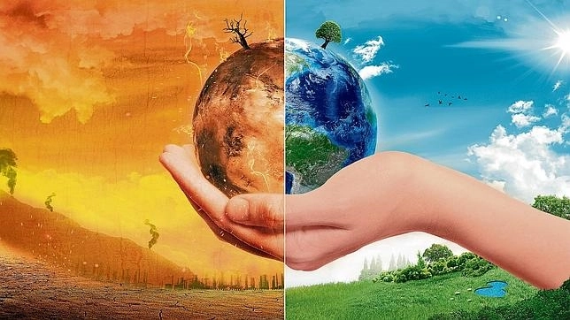
CAMBIO CLIMATICO

Slide 2
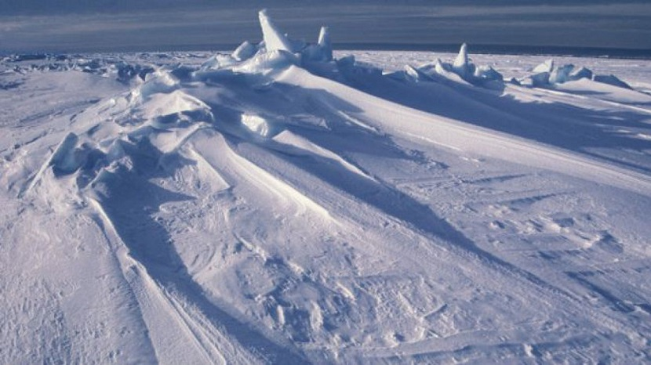

Slide 3
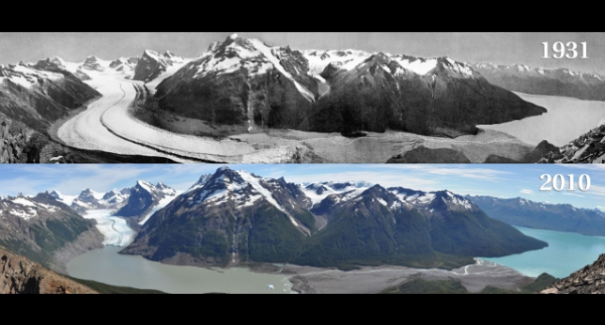

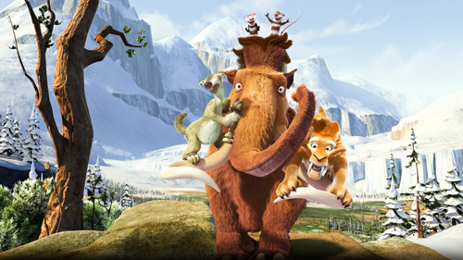
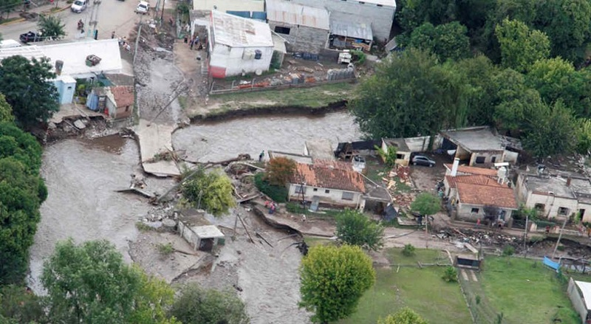
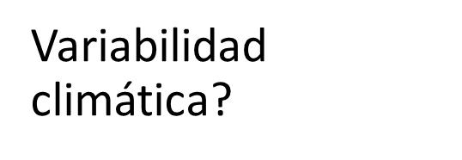

Slide 4
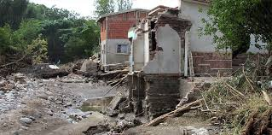
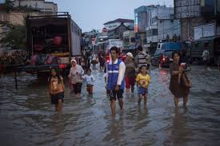
Como actuamos???
La resiliencia frente al cambio climático
La gestión de los riesgos climáticos

Slide 5
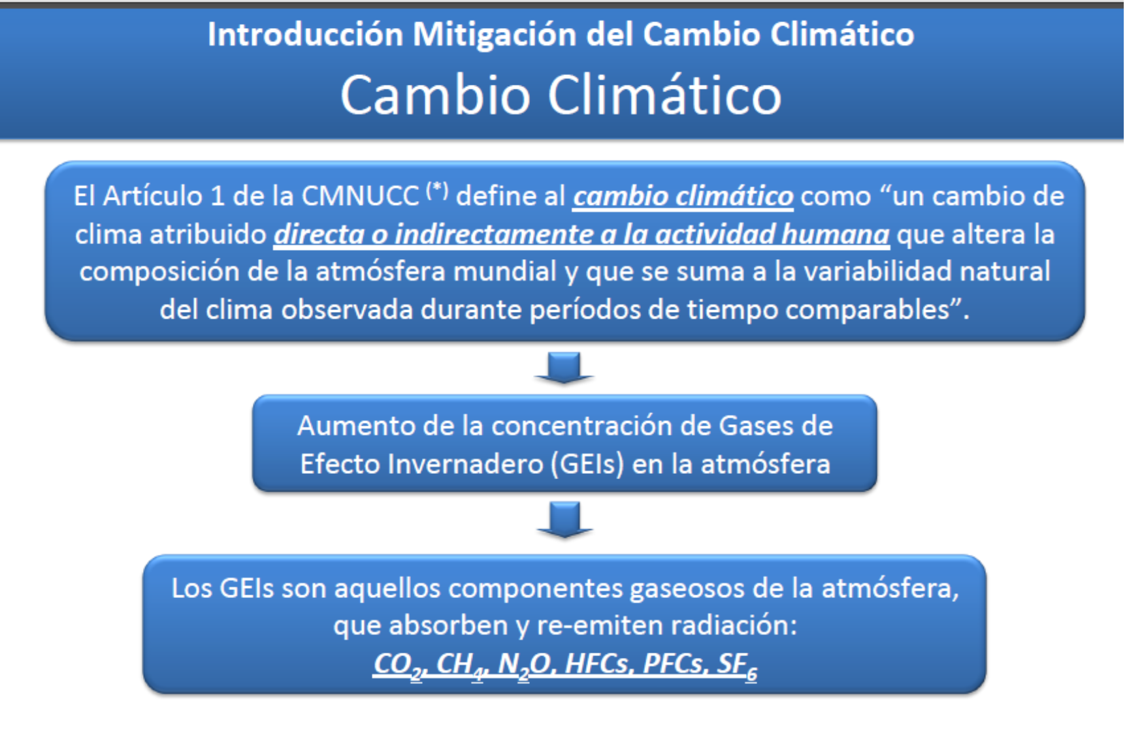
Qué dicen los organismos internacionales??

Slide 6
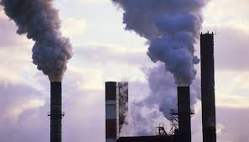
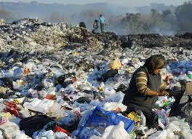
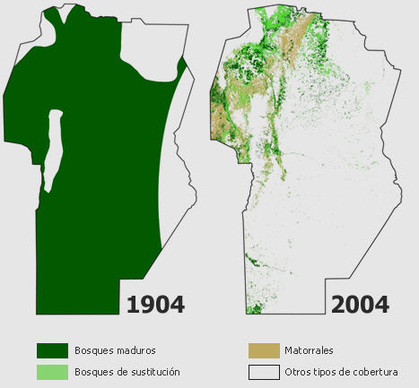
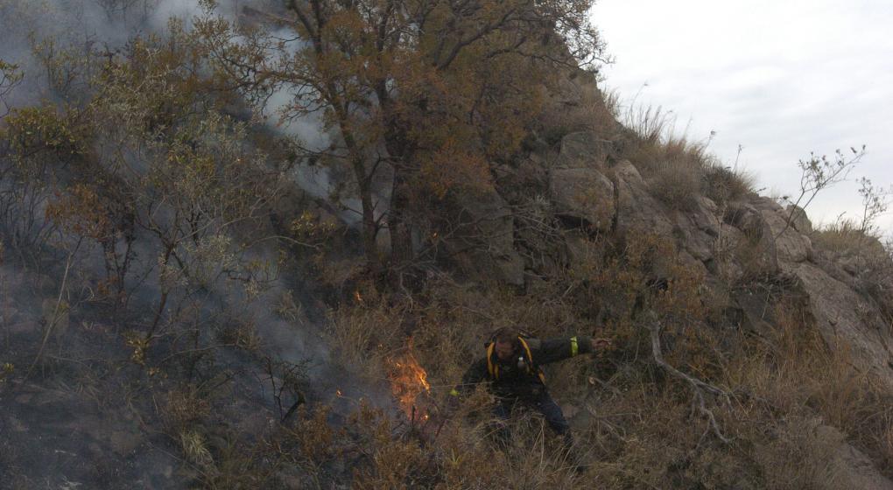
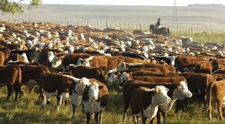
Y cuáles son las actividades humanas??

Slide 7
Será que habrá la misma vulnerabilidad??

Slide 8
https://www.youtube.com/watch?v=4mnhzcpcs_E

Slide 9
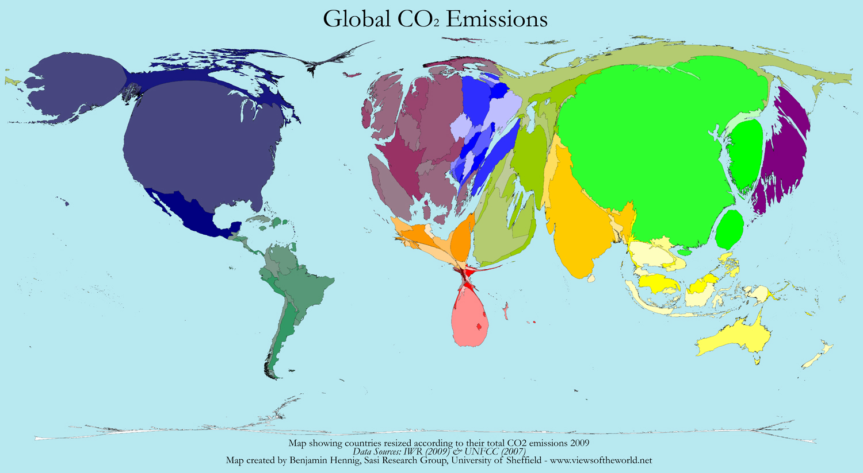

Slide 12
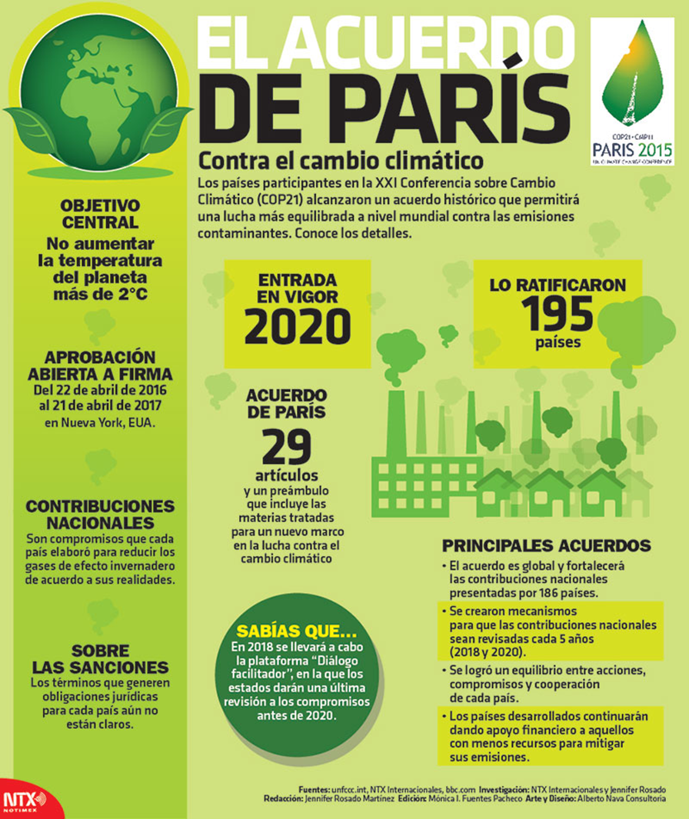

Slide 13
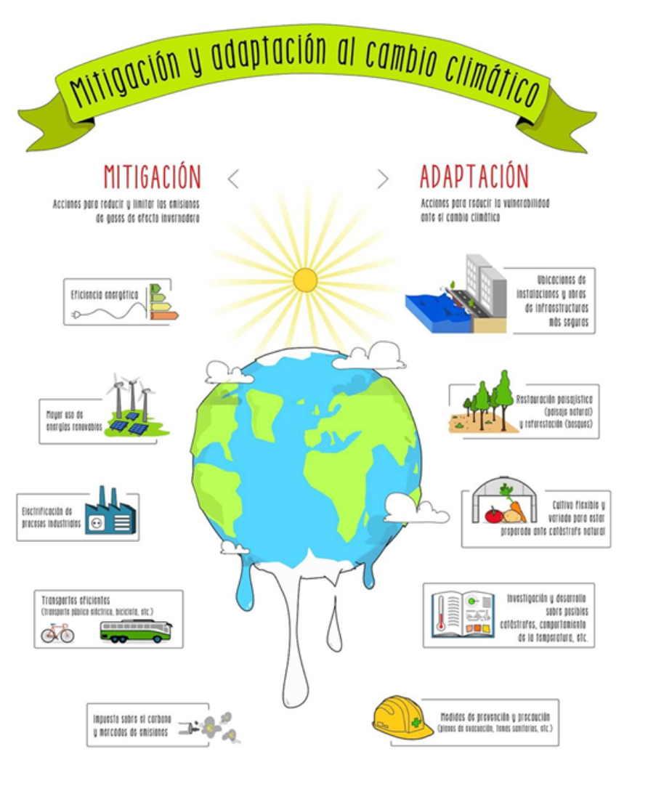

Slide 14
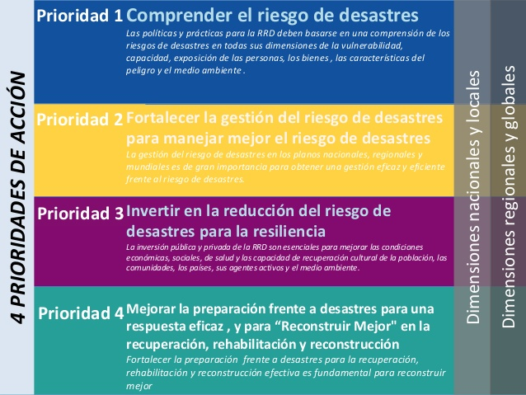
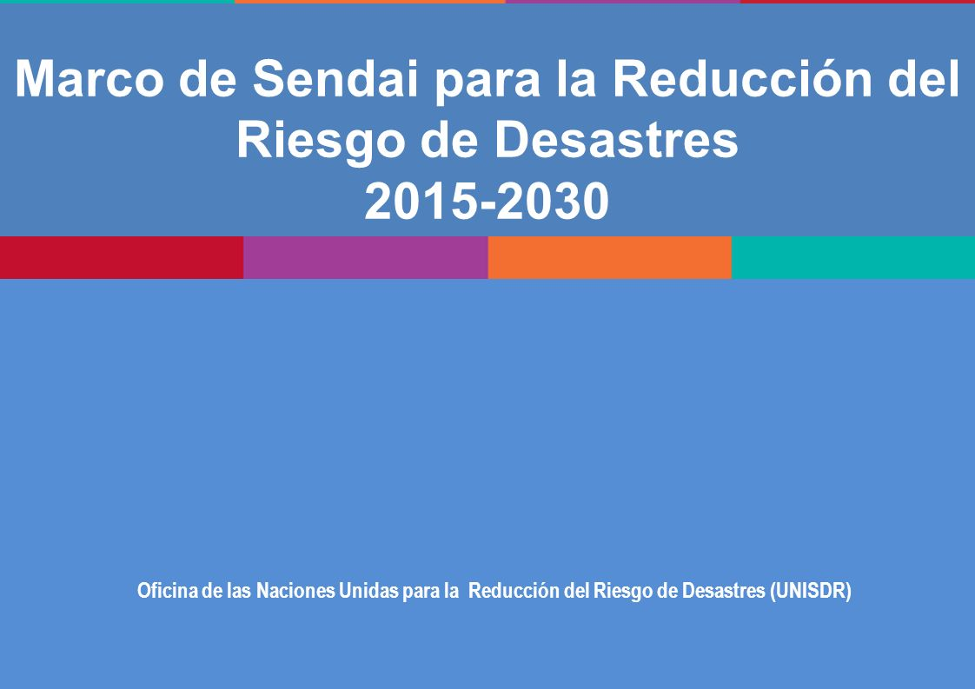
Gestión de riesgos de desastres y la adaptación climática

Slide 15

OBJETIVOS DE DESARROLLO SOSTENIBLE

Slide 16

13.1 Fortalecer la resiliencia y la capacidad de adaptación a los riesgos relacionados con el clima y los desastres naturales en todos los países.
13.2 Incorporar medidas relativas al cambio climático en las políticas, estrategias y planes nacionales.
13.3 Mejorar la educación, la sensibilización y la capacidad humana e institucional en relación con la mitigación del cambio climático, la adaptación a él, la reducción de sus efectos y la alerta temprana.

Slide 17
Que pasa a nivel nacional?
Secretaría de Ambiente y Desarrollo Sustentable
- Gabinete de Cambio climático
Informe de las Contribuciones determinadas a nivel nacional
Políticas de mitigación y adaptación al cambio climático
Coordinar con otros organismos estatales para la sectorización de las emisiones
Coordinar con organismos de gestión de riesgos de desastres

Slide 18
Mitigación
Algunos datos de Argentina sobre cambio climático según la 3ra comunicación son:
Se encuentra en el puesto 22 de países emisores con un 0,88% de las emisiones a nivel mundial.
Produce 4.66 toneladas métricas de de emisiones de CO2, por debajo del promedio mundial de 4.97.
Los aumentos de temperatura variaron según la zona, según comparación 1060-2010. La región patagónica fue la más castigada con 1°C, mientras que en el resto del país fue de medio grado.
Las precipitaciones, para la misma franja de tiempo, aumentaron en todo el país, salvo en los andes patagónicos que tuvo un cambio negativo.

Slide 25
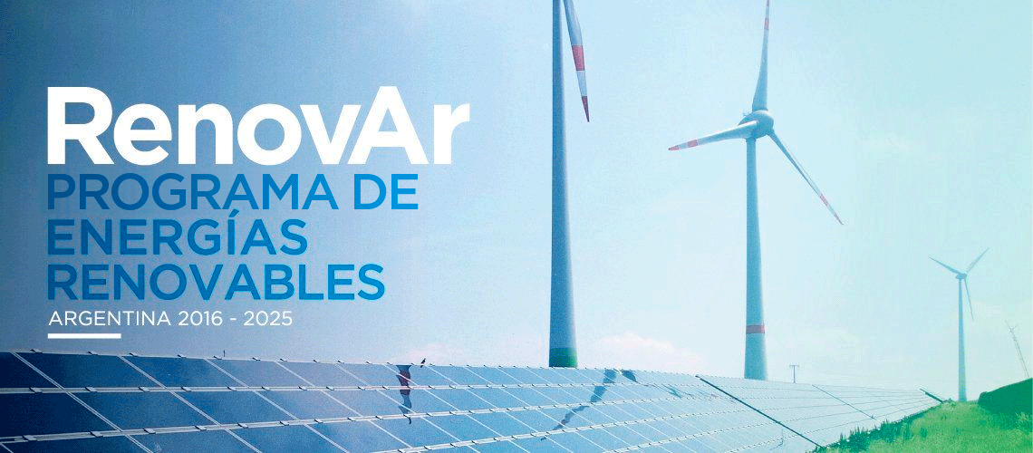

Slide 34
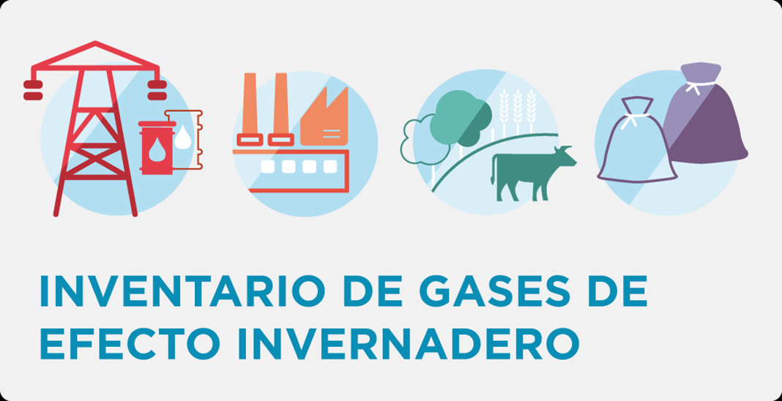
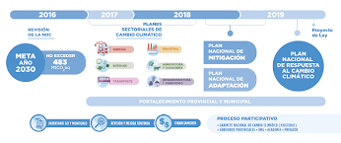

Slide 38
Adaptación
Herramientas que faltan:
Plan nacional de adaptación climática

Slide 40
Menos analfabetismo pero las condiciones edilicias no mejoraron sustancialmente (ej cloacas).

Slide 46
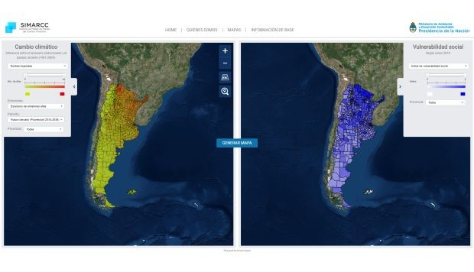

Slide 47
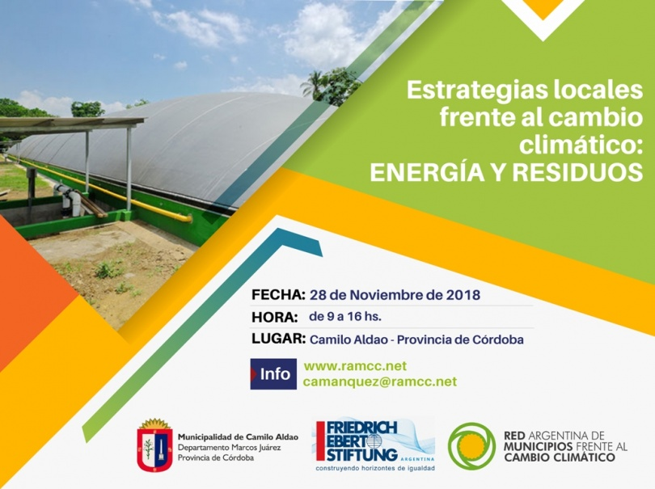
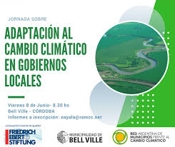
RAMCC- Red Argentina de Municipios frente al Cambio climático

Slide 48


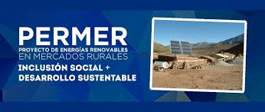
Y en Córdoba que está sucediendo?
Secretaria de gestión de riesgos climáticos- Bajada del Marco de Sendai
Ministerio de Obras Públicas – Secretaría de Ambiente y Cambio Climático- Ley de política ambiental de la provincia:
diagnóstico ambiental (posible inventario GEIs)
Planes de Gestión ambiental a empresas
Promoción de huertas
Energías renovables y eficiencia energética
Conservación de bosques nativos

Slide 49
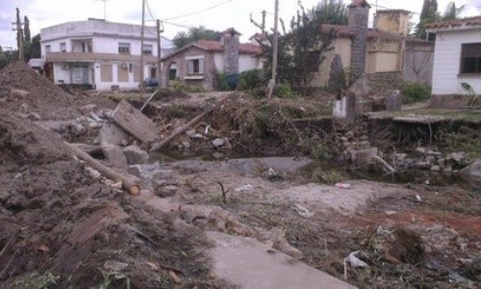
Qué condiciones hacen falta para no volver a repetir??

Slide 50
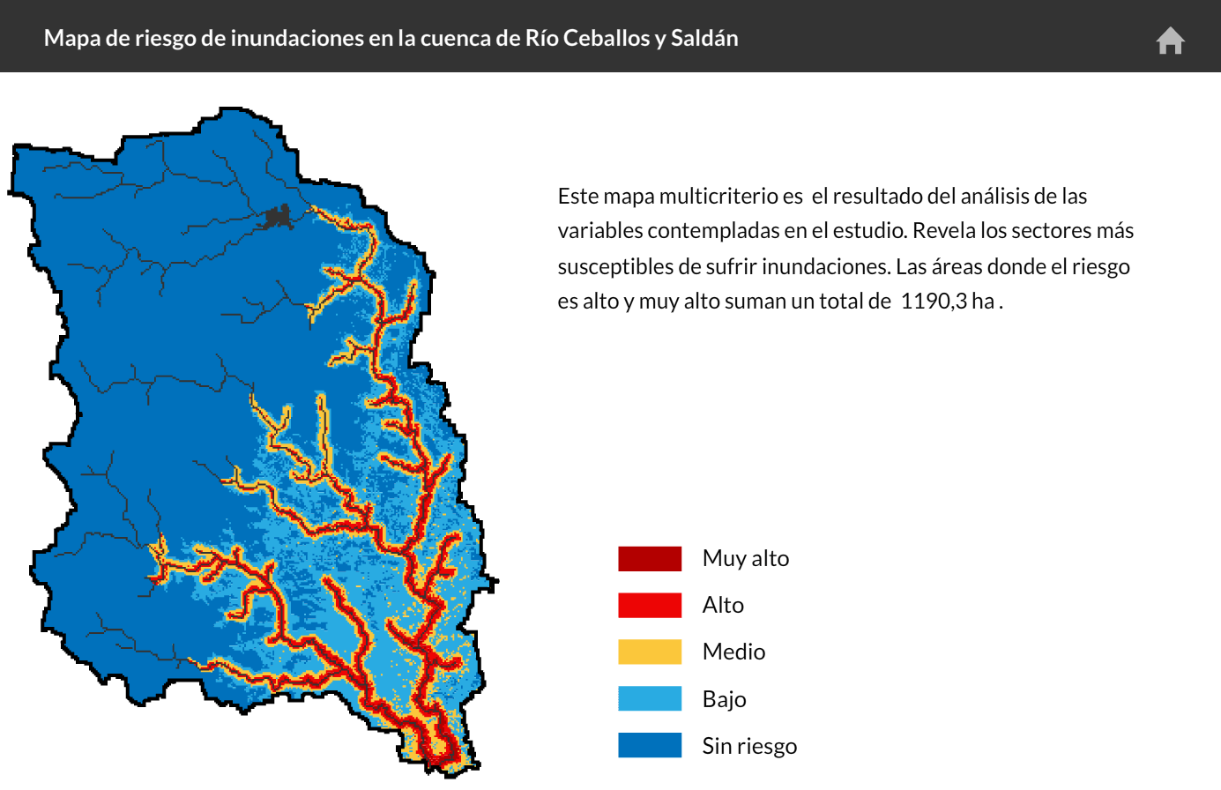
Herramientas :
Ordenamiento ambiental del territorio
Manejo integrado de cuencas
Fuente: UNC -2015

Slide 51
En las comunidades en riesgo se deben desarrollar políticas y prácticas de adaptación
local para abordar la reducción del riesgo de desastres, la preparación para emergencias y otras opciones sostenibles para el desarrollo que sean pertinentes a nivel local. Un enfoque significativo a escala nacional, que esté centrado en los niños y sea participativo,
funciona mejor.

Slide 52
Incorporación de la educación sobre el
cambio climático y el medioambiente
en el plan de estudios, con adaptaciones
para el contexto local.
Estrategias de sensibilización.
La educación no estructurada.
Estrategias para la educación sobre
el cambio climático y el medioambiente
Formación docente.
Llevar a cabo proyectos de educación
sobre el cambio climático y el medioambiente en la comunidad.
Desarrollo de escuelas verdes.

Slide 53
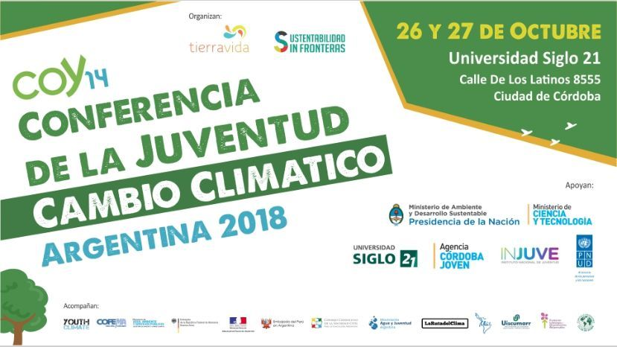
https://www.youtube.com/watch?v=yXc6eJkerW8

Slide 54
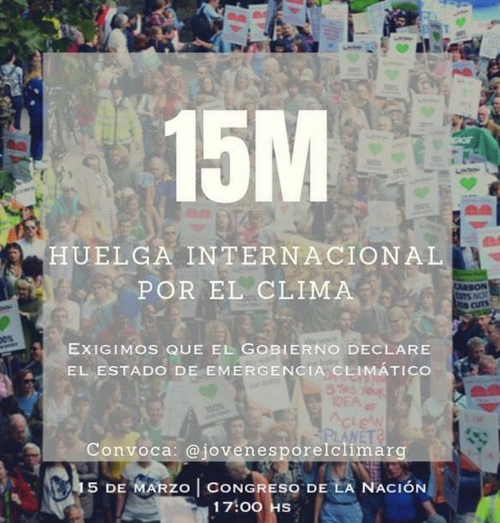

Slide 55
Y qué hacemos nosotros????? El Estado somos TODOS y no solo debemos exigir un ambiente sano en las urnas sino tener actitudes de empoderamiento ambiental y accionar desde nuestros lugares, individual como colectivamente… Ese es el desafío como sociedad para transformar nuestra realidad…
Para reflexionar….
Cuáles son las actividades que realizamos y generan impactos en el ambiente y contribuyen al cambio climático?
Cuáles son las actividades que tienen beneficios ambientales y ayudan a disminuir las consecuencia del cambio climático?

Slide 56
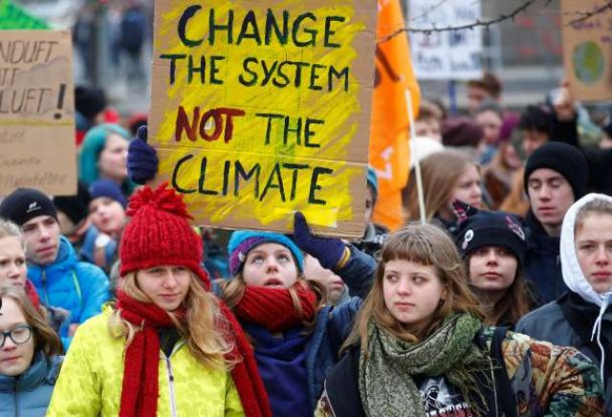
MUCHAS GRACIAS!!
ariadna.mourelle@gmail.com

